Slide 1
Stratégie optimale pour gagner à un jeu spécifique a deux joueurs
MPI
TIPE
Scei : 12955
Nom : Lambin
Prenom : Emilien

Slide 2
Sommaire
I. Présentation du jeu étudié
II. Généralités
III. Stratégies naïves
IV. Stratégies gloutonnes
V. Strategies adaptatives
VI. Réseaux de neurones
VII. Résultats

Slide 3
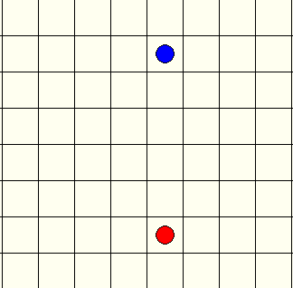
Jeu étudié :
2 joueurs
Les joueurs se déplacent simultanément sur une grille infinie
Le joueur 1 (loup) a 4 déplacements le second a 5 déplacements pour finir une partie le loup doit se trouver sur la même case que le joueur 2 (lapin) après un déplacement
Pas de déplacement en diagonale

Slide 4
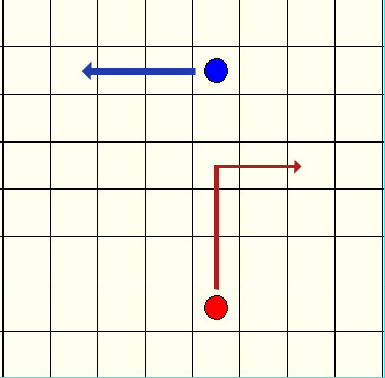
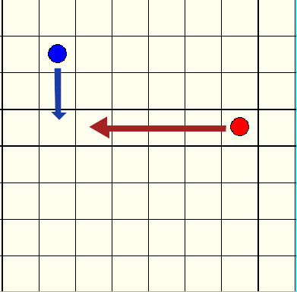
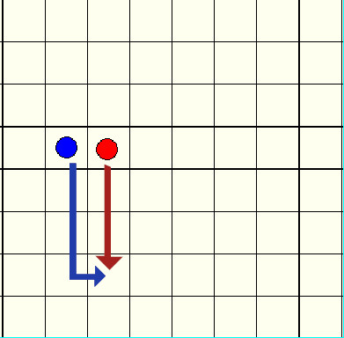
Exemple de partie
loup, 5 déplacements lapin, 4 déplacements
tour 1
tour 2
tour 3

Slide 5
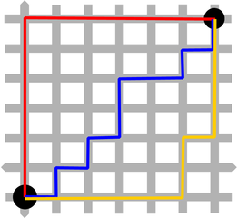

Généralités
On considère le nombre de déplacements de 4
Nombre de cases accessibles après un déplacement de distance 4 est 4 x $\frac{4\left(4+1\right)}{2}+1$
On note (x1, y1) et (x2, y2) les coordonnées des joueurs
Distance Manhattan

Slide 6
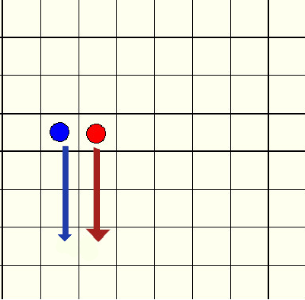
Non EXistance d’une strategie gagnante
loup, 5 deplacements lapin, 4 deplacements

Slide 7
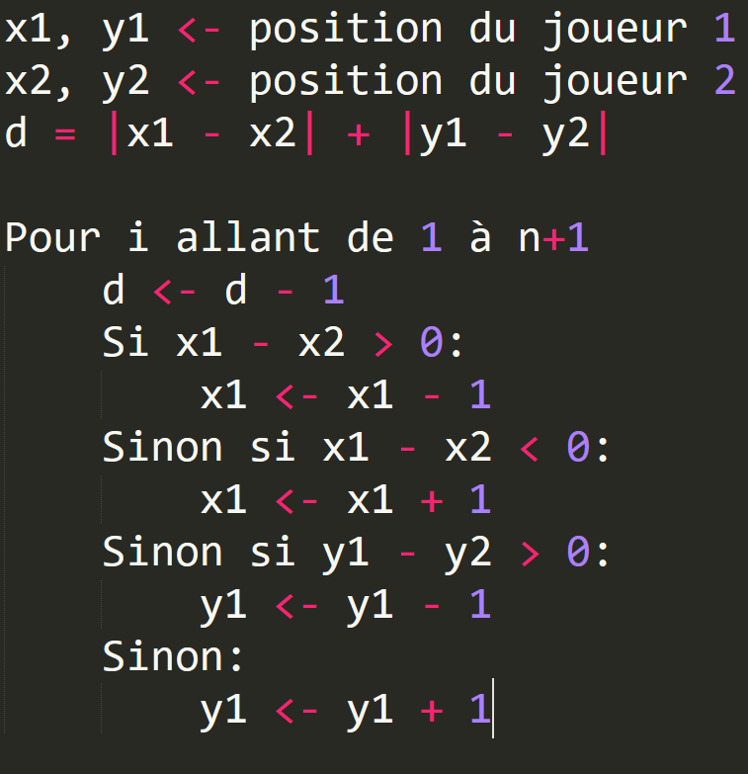
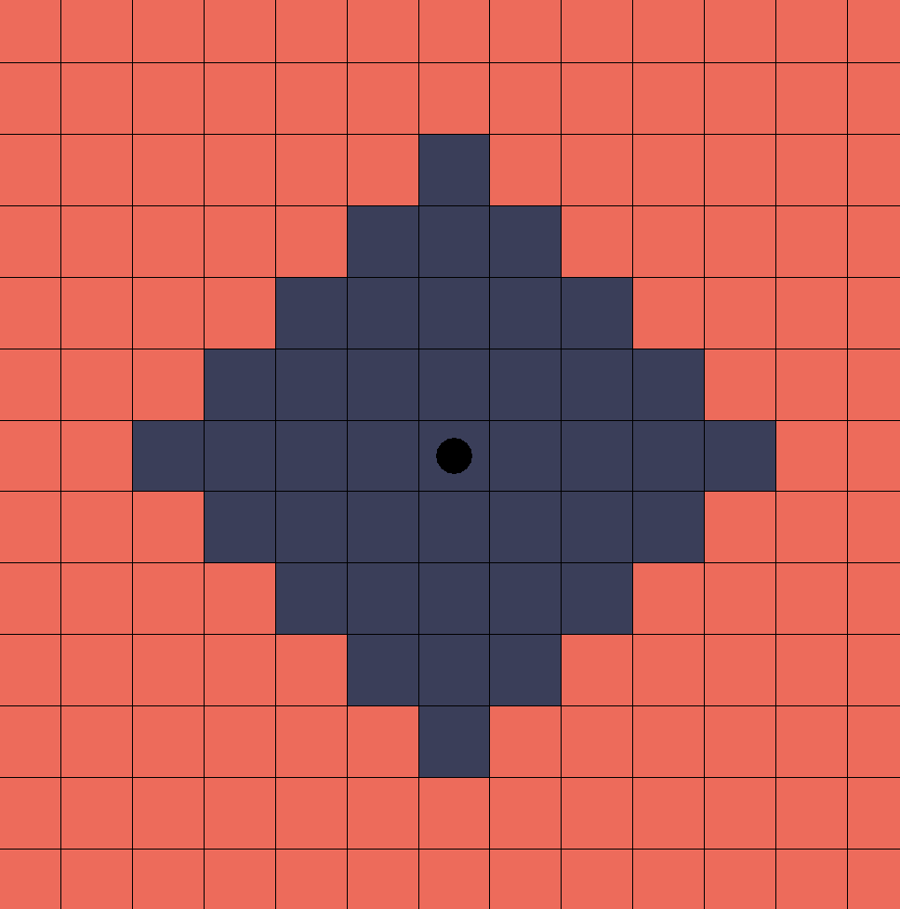
Stratégie a grande distance

Slide 8
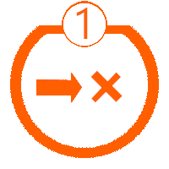

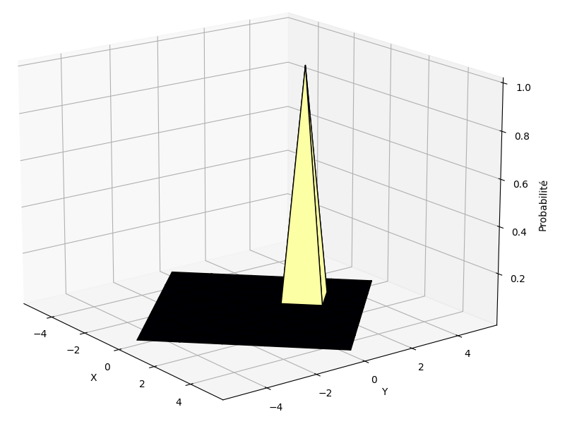
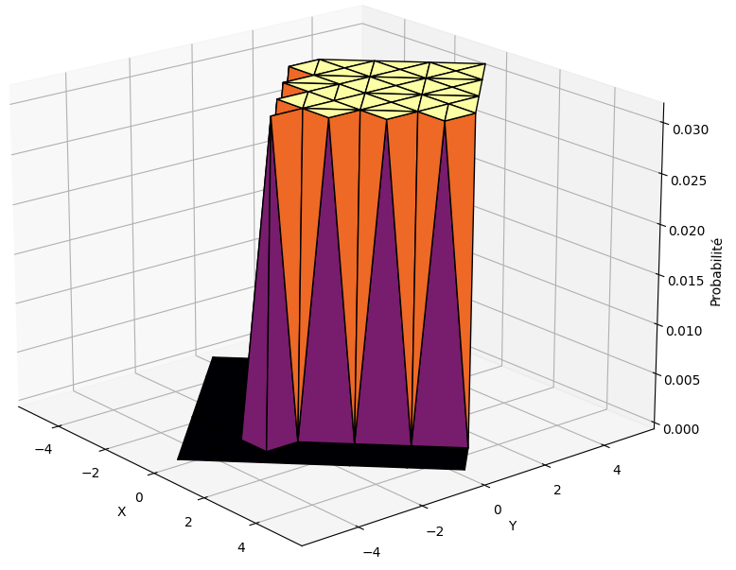
DEux couples de strategies naïves
Pour ces exemples les positions du joueur 1 et 2 sont respectivement (0, 0) et (0, 2)
Loup
Se déplacer à l'ancien emplacement du lapin
Se déplacer aléatoirement sur une case
accessible par le lapin

Slide 9


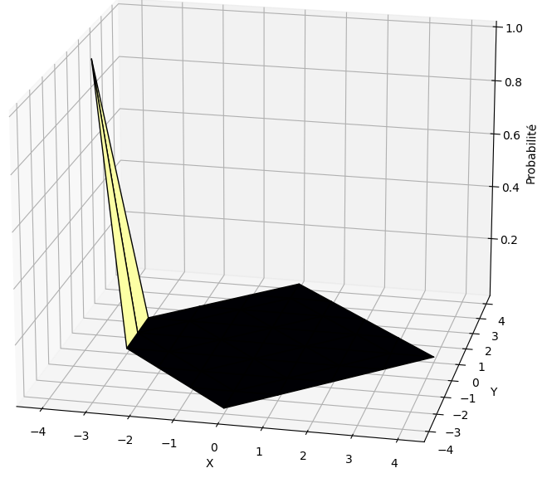
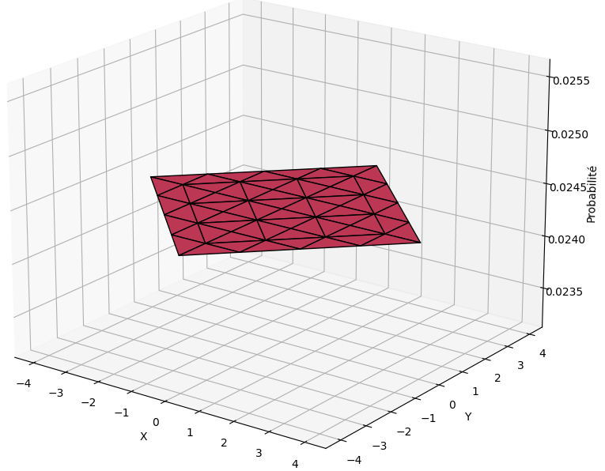
DEux couples de strategies naïves
Pour ces exemples les positions du joueur 1 et 2 sont respectivement (0,0) et (0,2)
Lapin
S'éloigner le plus possible du joueur 1 sur x
Se déplacer aléatoirement quand on est à
proximité du joueur 1

Slide 10


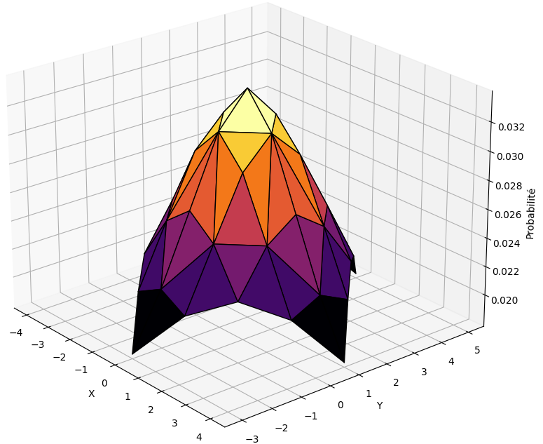
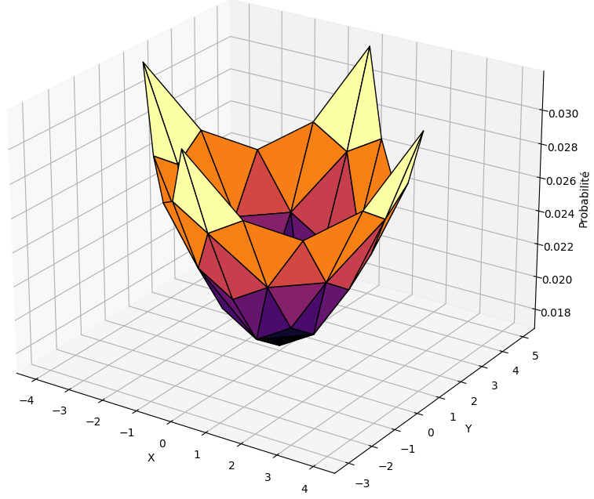
Strategie «Gloutonne»
Calcul des probabilités par moyenne de proximité
Loup lapin

Slide 11

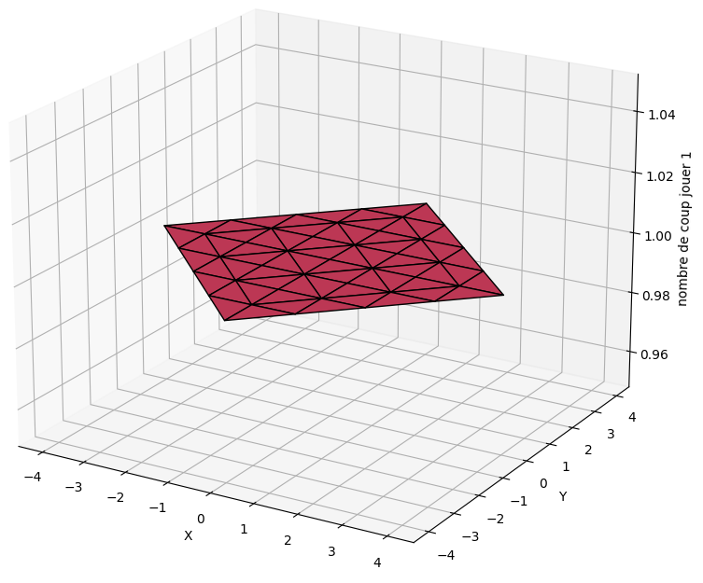
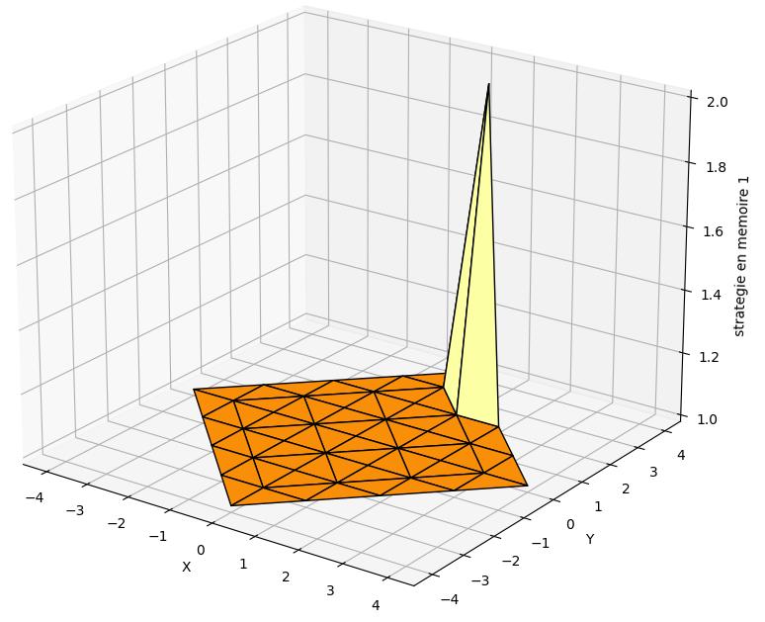
Strategie adaptative Du Loup
Loup:
Mémoire

Slide 12
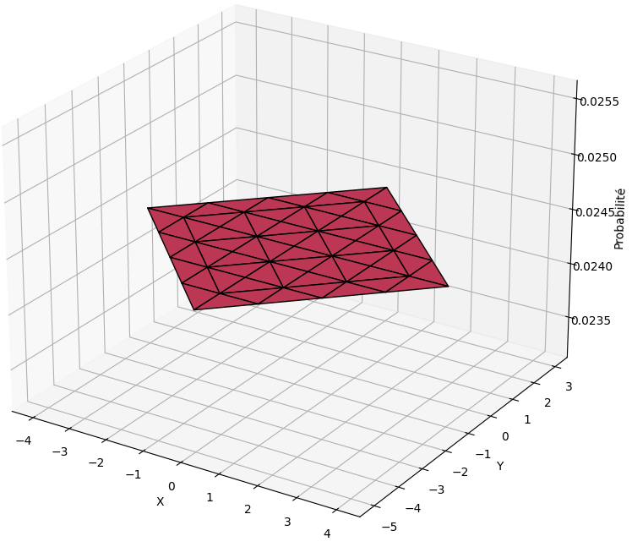
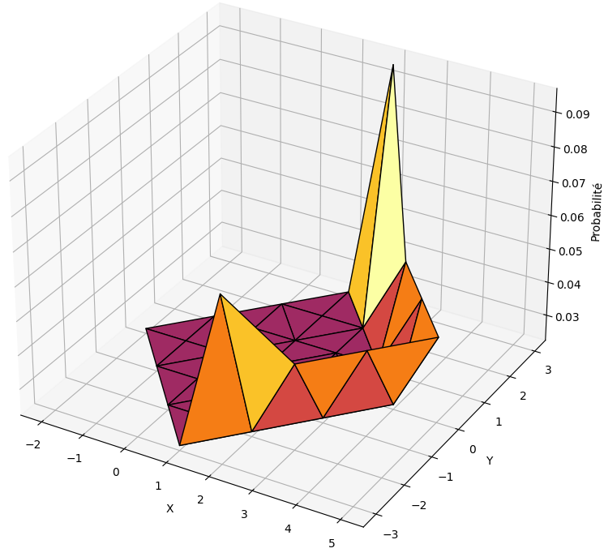
Strategie adaptative Du loup
Loup:

Slide 13

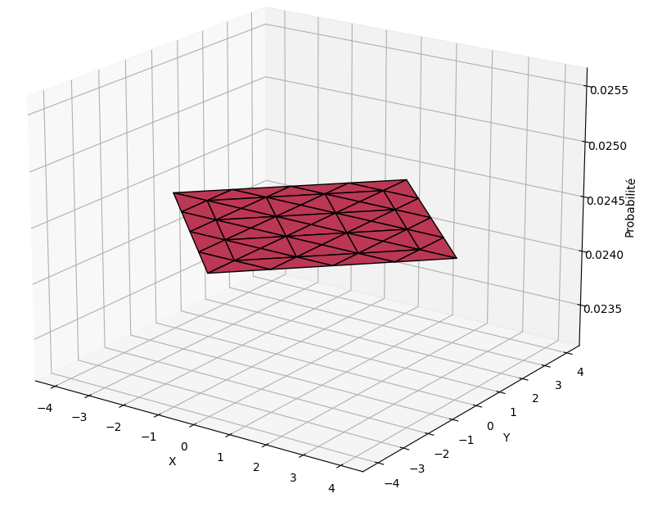
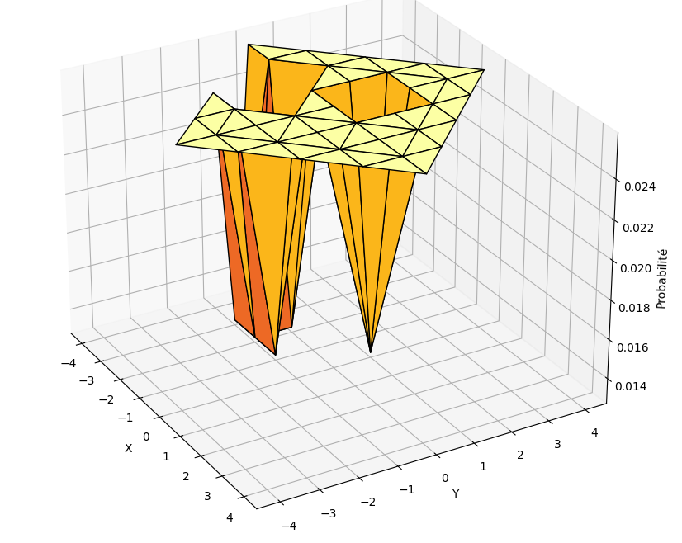
Strategie adaptative Du lapin
Lapin:

Slide 14
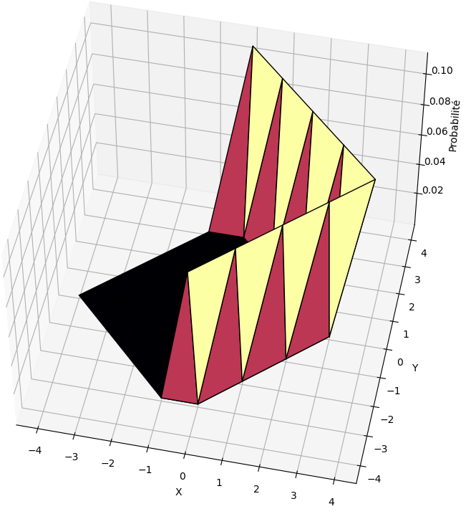
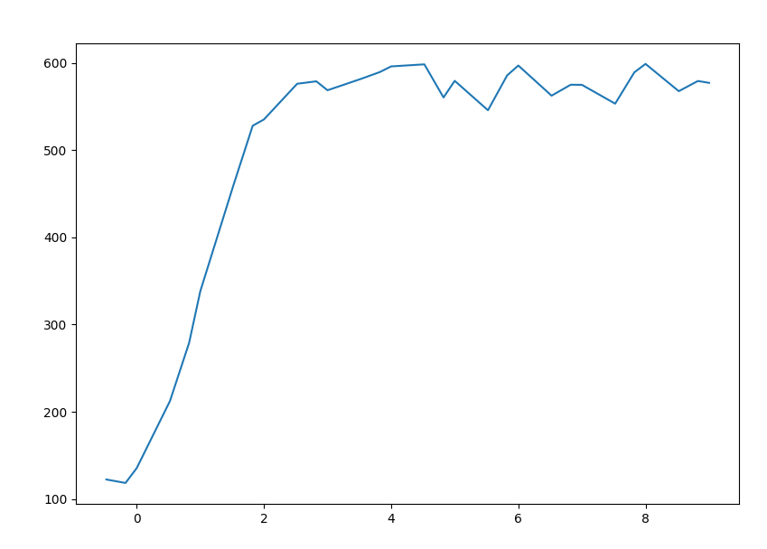
Strategie adaptative Du lapin
Lapin:
Nombre moyen de coups dans une partie
10^{x}

Slide 15

Fonctionnements d’un neurone artificiel

Slide 16
Definition d’un gain
Utilisation d’un gain pour les deux joueurs défini comme suit :
gain du loup = distance avant - distance après + 2*n + 1
gain du lapin = distance après - distance avant + 2*n + 1
exemple :
gain du loup : 15
gain du lapin : 3

Slide 17
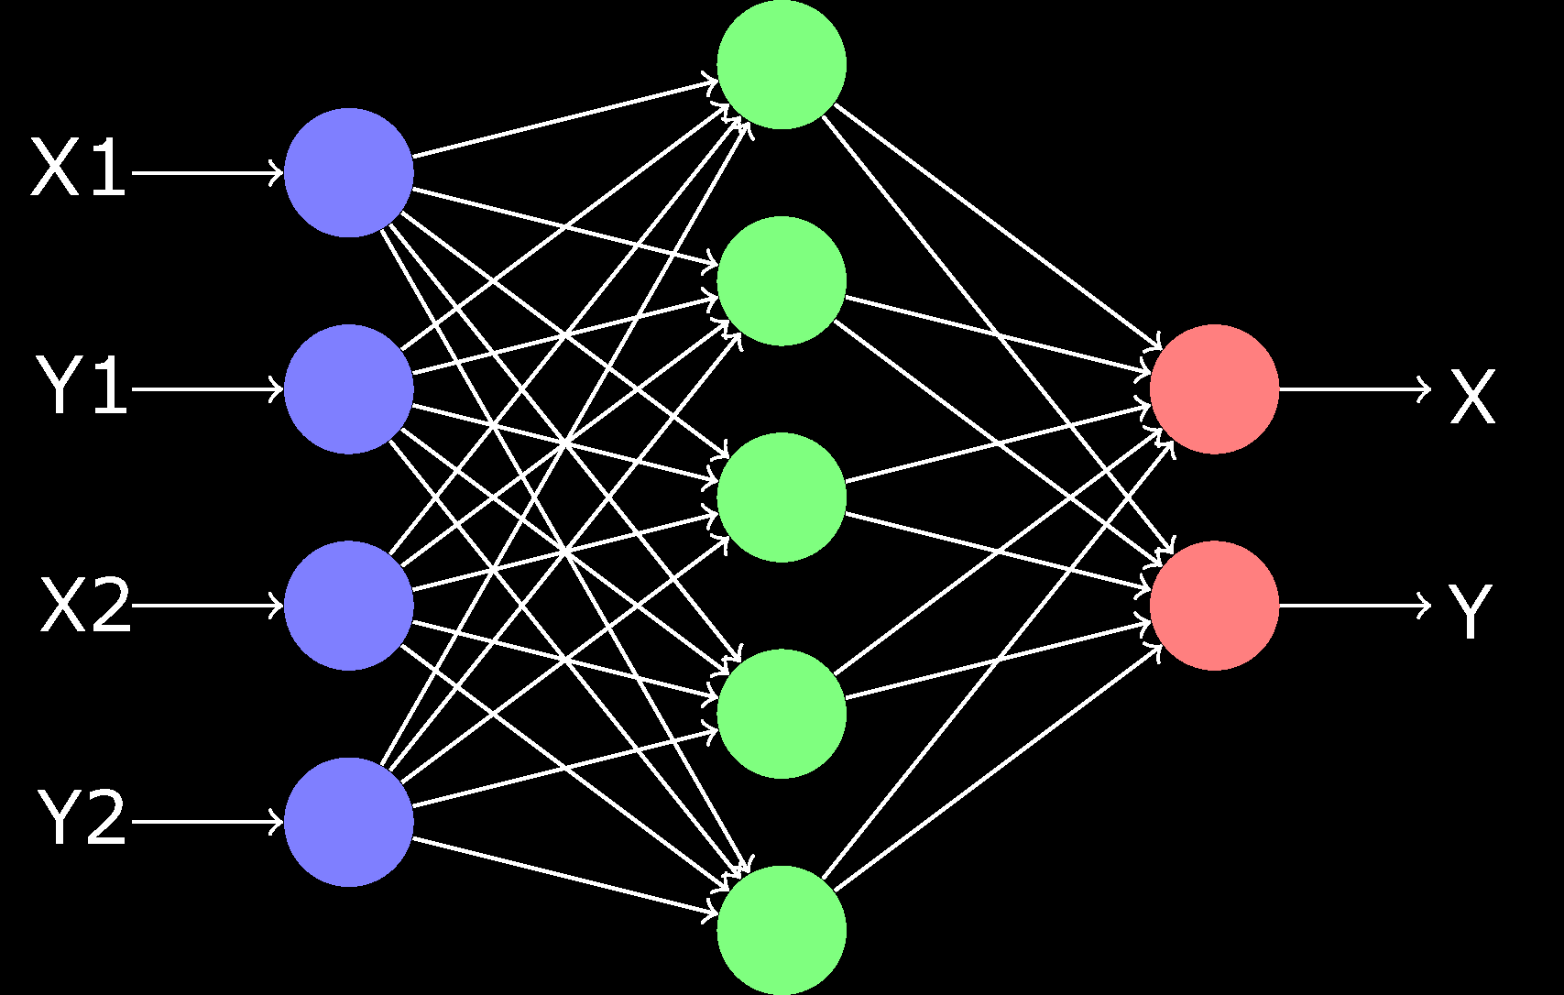
Réseaux de neurones par générations
Principe :
réseau 1 | ... | ... | ... | ... | ... | ... | réseau 40
loup
s’affronte
réseau 1 | ... | ... | ... | ... | ... | ... | réseau 40
lapin
meilleur gain
réseau 11 | ... | ... | réseau 40
réseau 1 | ... | ... | réseau 10
mutation
réseau 11 | ... | ... | réseau 40
réseau 1 | ... | ... | réseau 10

Slide 18
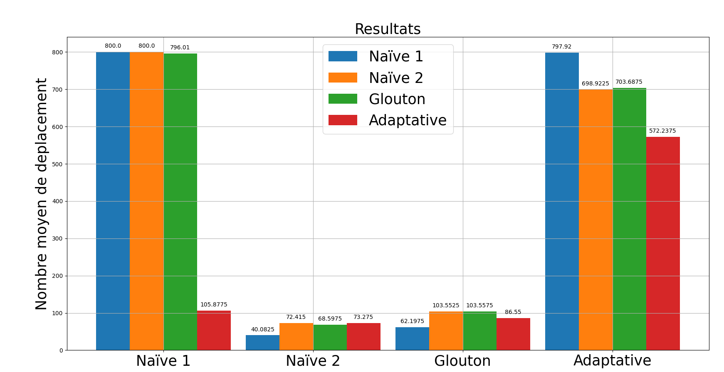
loup
lapin
Notes:
(cf test strategie optimale)

Slide 19
Tournoi
Situation initiale :
Etape 1 : | Etape 5 :
Etape 2 : | Etape 6 :
Etape 3 : | Etape 7 :
Etape 4 : | Etape 8 :

Slide 20
COmparaison
loup
lapin
1 | Adaptative | Adaptative
2 | Glouton | Naïve
3 | Naïve | Glouton
4 | Naïve | Naïve

Slide 21
Conclusion
1) Etude du jeu
2) Création de diverses stratégies
3) Comparaison des performances des différentes stratégies

Slide 22
Annexe:
Ouverture Q learning
Structure du code
Code Calcul
Code Algoglouton2
Code Strategiepoti
Code Strategie naïve
Code Strategie_adaptative
Code NN_Generation
Code Test_strategies_optimale
Code Tournament
Code Tournoi
Code Joueur_vs_opti

Slide 23
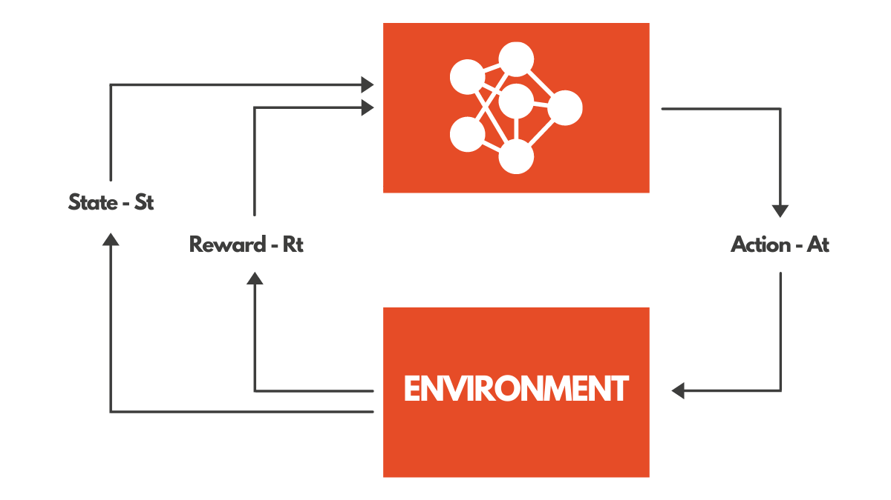
Ouverture Q-learning
source https://rubikscode.net/2021/07/13/deep-q-learning-with-python-and-tensorflow-2-0/

Slide 24
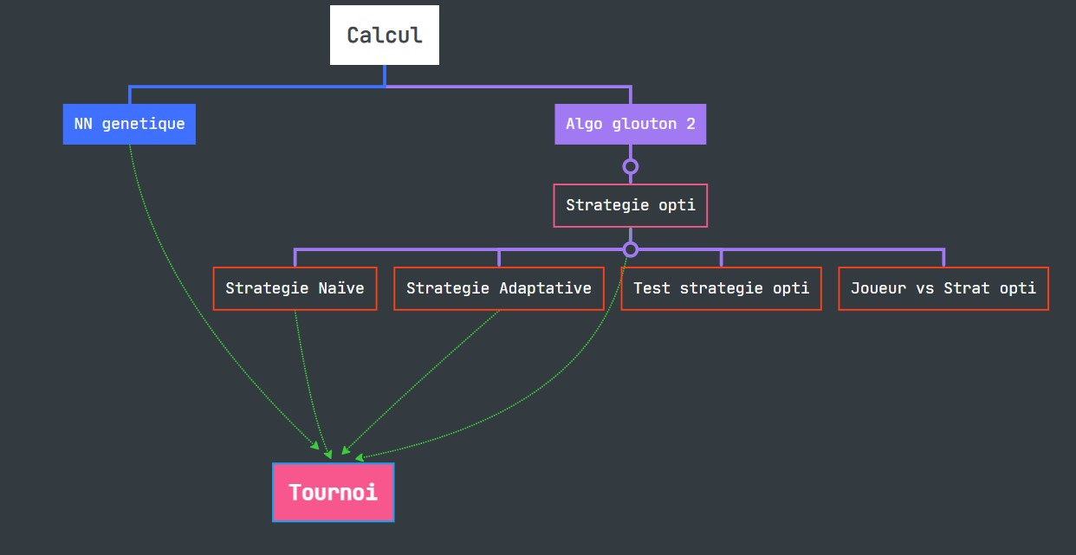
Structure du code
Tournament

Slide 25
Code calcul
# Script pout faire du calcul
from typing import List, Tuple, Callable, Union, Any
def J(l1: List[int], l2: List[int]) -> int:
"""
Calcule la distance entre deux points.
Parameters:
- l1 (List[int]): Coordonnées du premier point [x1, y1].
- l2 (List[int]): Coordonnées du deuxième point [x2, y2].
Returns:
- int: Distance entre les deux points.
"""
return abs(l1[0] - l2[0]) + abs(l1[1] - l2[1])
def P(n: int) -> int:
"""
Calcule le nombre de cases accessibles avec un nombre de déplacements n.
Parameters:
- n (int): Nombre de déplacements.
Returns:
- int: Nombre de cases accessibles.
"""
return 2 * n * (n + 1) + 1
def Some_pos(l1: List[int], l2: List[int]) -> List[int]:
"""
Effectue la somme des coordonnées de deux points.
Parameters:
- l1 (List[int]): Coordonnées du premier point [x1, y1].
- l2 (List[int]): Coordonnées du deuxième point [x2, y2].
Returns:
- List[int]: Somme des coordonnées [x1 + x2, y1 + y2].
"""
return [l1[0] + l2[0], l1[1] + l2[1]]
def Dp(n: int) -> List[List[int]]:
"""
Calcule tous les déplacements possibles pour un joueur avec n déplacements.
Parameters:
- n (int): Nombre de déplacements.
Returns:
- List[List[int]]: Liste des déplacements possibles.
"""
return [[i, j] for i in range(-n, n+1) for j in range(-n + abs(i), n - abs(i) + 1)]
def Dp2(n: int) -> List[List[int]]:
"""
Déplacements possibles du joueur 2 avec n déplacements.
Parameters:
- n (int): Nombre de déplacements.
Returns:
- List[List[int]]: Liste des déplacements possibles pour le joueur 2.
"""
return Dp(n)
def Dp1(n: int) -> List[List[int]]:
"""
Déplacements possibles du joueur 1 avec n déplacements.
Parameters:
- n (int): Nombre de déplacements.
Returns:
- List[List[int]]: Liste des déplacements possibles pour le joueur 1.
"""
return Dp(n + 1)

Slide 26
Code calcul
def gain2(M: List[List[int]], n: int, Position1: List[int], Position2: List[int]) -> List[List[int]]:
"""
Calcule la matrice des gains pour le joueur 2.
Parameters:
- M (List[List[int]]): Matrice des distances entre les déplacements possibles des joueurs.
- n (int): Nombre de déplacements limité.
- Position1 (List[int]): Coordonnées du joueur 1 [x1, y1].
- Position2 (List[int]): Coordonnées du joueur 2 [x2, y2].
Returns:
- List[List[int]]: Matrice des gains pour le joueur 2.
"""
return [[j - relu(J(Position1, Position2) - 2 * n - 1) for j in i] for i in M]
def G2(n: int, Position1: List[int], Position2: List[int]) -> List[List[int]]:
"""
Calcule la matrice des gains pour le joueur 2 en utilisant la fonction gain2.
Parameters:
- n (int): Nombre de déplacements limité.
- Position1 (List[int]): Coordonnées du joueur 1 [x1, y1].
- Position2 (List[int]): Coordonnées du joueur 2 [x2, y2].
Returns:
- List[List[int]]: Matrice des gains pour le joueur 2.
"""
return gain2(Possibilite_futur(n, Position1, Position2), n, Position1, Position2)
def mat_min_max(M):
"""
:param M: Matrice
:return: Minimum et maximum dans la matrice
"""
if len(M) > 0 and len(M[0]) > 1:
mini = M[0][0]
maxi = M[0][0]
for i in M:
for j in i:
if mini > j:
mini = j
if j > maxi:
maxi = j
else:
mini = 0
maxi = 0
return M, mini, maxi
def H(M1: List[List[int]], M2: List[List[int]], l1: List[int], l2: List[int]) -> List[List[int]]:
"""
Calcule la distance entre les deux joueurs possible après un déplacement limité à n.
Parameters:
- M1 (List[List[int]]): Liste des déplacements possibles pour le joueur 1.
- M2 (List[List[int]]): Liste des déplacements possibles pour le joueur 2.
- l1 (List[int]): Coordonnées du joueur 1 [x1, y1].
- l2 (List[int]): Coordonnées du joueur 2 [x2, y2].
Returns:
- List[List[int]]: Matrice des distances entre les déplacements possibles des joueurs.
"""
return [[J(Some_pos(M1[j], l1), Some_pos(M2[i], l2)) for j in range(len(M1))] for i in range(len(M2))]
def Possibilite_futur(n: int, Position1: List[int], Position2: List[int]) -> List[List[int]]:
"""
Appelle la fonction H avec les entrées d'une situation de jeu.
Parameters:
- n (int): Nombre de déplacements limité.
- Position1 (List[int]): Coordonnées du joueur 1 [x1, y1].
- Position2 (List[int]): Coordonnées du joueur 2 [x2, y2].
Returns:
- List[List[int]]: Résultat de la fonction H.
"""
return H(Dp1(n), Dp2(n), Position1, Position2)
def relu(n: int) -> int:
"""
Fonction Rectified Linear Unit (ReLU).
Parameters:
- n (int): Valeur à laquelle appliquer la fonction ReLU.
Returns:
- int: Résultat de la fonction ReLU.
"""
return n if n >= 0 else 0

Slide 27
Code calcul
#print(G1(1, posj1, posj2))
def association(n):
"""
Le but de cette fonction est de relier les déplacement des joueurs a la bonne ligne dans la matrice de gain
:param n: valeur du deplacement
:return: dictionaire entre deplacement effectuer et indice de la ligne/colonne dans la matrice de gain
"""
table = {}
compteur = 0
for x in range(-n, n+1):
for y in range(-abs(n-abs(x)), abs(n-abs(x))+1):
table[(x, y)] = compteur
compteur += 1
return table
liste_table = []
for i in range(6):
liste_table.append(association(i)) # table d'association entre les deplacements et la colone ou la ligne dans le matrice de gain avec n fixe
# print(liste_table)
def gain1(mat_tuple: Tuple[List[List[int]], int, int]) -> List[List[int]]:
"""
Calcule la matrice des gains pour le joueur 1.
Parameters:
- mat_tuple (Tuple[List[List[int]], int, int]): Tuple contenant la matrice des gains du joueur 2 (mat_tuple[0]),
la valeur minimale de cette matrice (mat_tuple[1]) et la valeur maximale (mat_tuple[2]).
Returns:
- List[List[int]]: Matrice des gains pour le joueur 1.
"""
return [[mat_tuple[2] - mat_tuple[1] - j for j in i] for i in mat_tuple[0]]
def G1(n: int, Position1: List[int], Position2: List[int]) -> List[List[int]]:
"""
Calcule la matrice des gains pour le joueur 1 en utilisant la fonction gain1.
Parameters:
- n (int): Nombre de déplacements limité.
- Position1 (List[int]): Coordonnées du joueur 1 [x1, y1].
- Position2 (List[int]): Coordonnées du joueur 2 [x2, y2].
Returns:
- List[List[int]]: Matrice des gains pour le joueur 1.
"""
return gain1(mat_min_max(G2(n, Position1, Position2)))
def symetricG1(n: int, Position1: List[int], Position2: List[int]) -> List[List[int]]:
"""
Calcule la matrice des gains symétrique pour le joueur 1.
Parameters:
- n (int): Nombre de déplacements limité.
- Position1 (List[int]): Coordonnées du joueur 1 [x1, y1].
- Position2 (List[int]): Coordonnées du joueur 2 [x2, y2].
Returns:
- List[List[int]]: Matrice des gains symétrique pour le joueur 1.
"""
return [[-j for j in i] for i in G2(n, Position1, Position2)]

Slide 28
Code Algoglouton2
def distance_moyenne_j2(deplacement):
"""
:param deplacement:
:return:
"""
somme = 0
emplacement = Some_pos(coord_j2, deplacement)
compteur = 0
for i in range(P(n+1)):
if Some_pos(coord_j1, list(lien_dp_proba_j1[i])) in case_acessible_j2:
somme += J(emplacement, Some_pos(coord_j1, list(lien_dp_proba_j1[i])))
compteur += 1
return [emplacement, deplacement, somme / compteur]
def graphique(x, y, z):
"""
:param x:
:param y:
:param z:
:return:
"""
ax = plt.axes(projection='3d')
ax.plot_trisurf(x, y, z,
cmap='inferno', edgecolor='black')
ax.set_xlabel('X')
ax.set_ylabel('Y')
ax.set_zlabel('Probabilité')
# CMRmap gist_rainbow, viridis , inferno
plt.show()
joueur1_distance_moyenne = []
case_acessible_j2 = []
for i in range(P(n)):
case_acessible_j2.append(Some_pos(coord_j2, lien_dp_proba_j2[i]))
# print(case_acessible_j2)
for j in range(P(n+1)):
if Some_pos(coord_j1, lien_dp_proba_j1[j]) in case_acessible_j2:
joueur1_distance_moyenne.append(distance_moyenne_j1(list(lien_dp_proba_j1[j])))
# print(Joueur1_distance_moyenne)
# print(totale) # maintenant plus une valeur est basse plus elle doit avoir une grande probabilite grace a l'inverse
joueur1_distance_moyenne_inverse = [(x[0], x[1], 1/((x[2])**puissance_j1)) for x in joueur1_distance_moyenne]
from Calcul import *
import matplotlib.pyplot as plt
import numpy as np
def glouton(coord_j1, coord_j2, n=4, affichage=False):
"""
:param coord_j2: emplacement du joueur 2 sous la forme [x2 ,y2]
:param coord_j1: emplacement du joueur 1 sous la forme [x1, y1]
:param n: nb de deplacement
:param affichage: quand vaut true affiche les strategies sur des graphiques
:return:
"""
puissance_j1 = 1
puissance_j2 = 1
lien_dp_proba_j2 = {}
les_deplacements_j2 = Dp(n)
for i in range(P(n)):
lien_dp_proba_j2[i] = tuple(les_deplacements_j2[i])
# print(lien_dp_proba_j2[0])
lien_dp_proba_j1 = {}
les_deplacemetns = Dp1(n)
for i in range(P(n+1)):
lien_dp_proba_j1[i] = tuple(les_deplacemetns[i])
# print(lien_dp_proba_j1[0])
# Le joueur 1 ne va se deplacer que dans les cases accesibles par le joueur 2
def distance_moyenne_j1(deplacement):
"""
:param deplacement:
:return:
"""
somme = 0
emplacement = Some_pos(coord_j1, deplacement)
for i in range(P(n)):
somme += J(emplacement, Some_pos(coord_j2, list(lien_dp_proba_j2[i])))
return [emplacement, deplacement, somme / P(n)]

Slide 29
Code Algoglouton2
x = np.array([x[0][0] for x in probabilite_deplacement_j2])
y = np.array([x[0][1] for x in probabilite_deplacement_j2])
z = np.array([x[1] for x in probabilite_deplacement_j2])
graphique(x, y, z)
return [probabilite_deplacement_j1, probabilite_deplacement_j2]
# glouton([0, 0], [0, 1], affichage=True)
somme_inverse = sum(x[2] for x in joueur1_distance_moyenne_inverse)
# print(Joueur1_distance_moyenne_inverse)
# print(somme_inverse)
probabilite_deplacement_j1 = [[x[1], x[2]/somme_inverse] for x in joueur1_distance_moyenne_inverse]
if affichage:
print(probabilite_deplacement_j1)
somme_proba = sum(x[1] for x in probabilite_deplacement_j1)
# on reajuste en raison des erreurs de calcul en addition de float
probabilite_deplacement_j1[1][1] += 1 - somme_proba
somme_proba = sum(x[1] for x in probabilite_deplacement_j1)
if affichage:
print(somme_proba)
x = np.array([x[0][0] for x in probabilite_deplacement_j1])
y = np.array([x[0][1] for x in probabilite_deplacement_j1])
z = np.array([x[1] for x in probabilite_deplacement_j1])
graphique(x, y, z)
"""
On a donc la strategie du joueur 1 dans probabilite_deplacement_j1
on fait de meme pour j2 seule difference ici on veut la plus grande distance possible
"""
if affichage:
print(joueur1_distance_moyenne)
# deplacement
joueur2_distance_moyenne = []
for j in range(P(n)):
joueur2_distance_moyenne.append(distance_moyenne_j2(list(lien_dp_proba_j2[j])))
distance_moyenne_j2_puissance = [[x[0], x[2]**puissance_j2] for x in joueur2_distance_moyenne]
totale = sum([x[1] for x in distance_moyenne_j2_puissance])
probabilite_deplacement_j2 = [[x[0], x[1]/totale] for x in distance_moyenne_j2_puissance]
if affichage:
print(probabilite_deplacement_j2)
print(sum([x[1] for x in probabilite_deplacement_j2]))
probabilite_deplacement_j2[0][1] += 1 - sum([x[1] for x in probabilite_deplacement_j2])

Slide 30
Code Strategieopti
def joueur1_deplacement_grande_distance(pos_j1, pos_j2, nb_dp):
"""
:param pos_j1:
:param pos_j2:
:param nb_dp:
:return:
"""
x1, y1 = pos_j1
x2, y2 = pos_j2
for i in range(nb_dp + 1):
if x1 - x2 > 0:
x1 -= 1
elif x1 - x2 < 0:
x1 += 1
elif y1 - y2 > 0:
y1 -= 1
else:
y1 += 1
return [x1 - pos_j1[0], y1 - pos_j1[1]]
def joueur2_deplacement_grande_distance(pos_j1, pos_j2, nb_dp):
"""
:param pos_j1:
:param pos_j2:
:param nb_dp:
:return:
"""
x1, y1 = pos_j1
x2, y2 = pos_j2
deplacement = [0, 0]
if x1 > x2:
deplacement[0] -= nb_dp
elif x1 < x2:
deplacement[0] += nb_dp
elif y1 > y2:
deplacement[1] -= nb_dp
else:
deplacement[1] += nb_dp
return deplacement
"""
On implémente ici la strategie optimale determiner par algoglouton2
"""
from Calcul import *
from random import random
from algoglouton2 import glouton
n = 4
"""
On va calculer tous les cas ou la distance est inferieur ou egale a n
"""
lien_deplacement_j1 = {}
lien_deplacement_j2 = {}
les_deplacemetns = Dp2(n)
Liste_deplacement_proba_j1 = []
Liste_deplacement_proba_j2 = []
max_pour_j2 = P(n)
for i in range(P(n)):
predict = glouton(les_deplacemetns[i], [0, 0], n=4)
lien_deplacement_j1[tuple(les_deplacemetns[i])] = i
Liste_deplacement_proba_j1.append(predict[0])
lien_deplacement_j2[tuple(les_deplacemetns[i])] = i
Liste_deplacement_proba_j2.append(predict[1])
def choix(loi):
"""
Prend une liste de nombre positif dont la somme vaut 1 et
renvoie un indice de la liste selon la distribution de probabilite
"""
s = 0
val = random()
for i in range(len(loi)):
proba = loi[i]
s += proba
if s > val:
return i
if i == len(loi) - 1:
print(loi)
print(s)
print(val)
print("error la somme des proba ne vaut pas 1")

Slide 31
Code Strategieopti
def prochain_deplacement_j1(position_joueur_1, position_joueur_2, nb_dp):
"""
:param position_joueur_1: [x1, y1] position du joueur 1
:param position_joueur_2:
:param nb_dp:
:return: [x, y] avec x et y entier le deplacement optimale calculer
"""
distance = J(position_joueur_1, position_joueur_2)
x1, y1 = position_joueur_1
x2, y2 = position_joueur_2
if distance > nb_dp:
return joueur1_deplacement_grande_distance(position_joueur_1, position_joueur_2, nb_dp)
else:
nouvelle_coord_j1 = [x1-x2, y1-y2]
proba_j1 = Liste_deplacement_proba_j1[lien_deplacement_j1[tuple(nouvelle_coord_j1)]]
indice = choix([proba_j1[i][1] for i in range(len(proba_j1))])
return proba_j1[indice][0]
def prochain_deplacement_j2(position_joueur_1, position_joueur_2, nb_dp):
"""
:param position_joueur_1: [x1, y1] position du joueur 1
:param position_joueur_2:
:param nb_dp:
:return: [x, y] avec x et y entier le deplacement optimale calculer
"""
distance = J(position_joueur_1, position_joueur_2)
x1, y1 = position_joueur_1
x2, y2 = position_joueur_2
if distance > nb_dp:
return joueur2_deplacement_grande_distance(position_joueur_1, position_joueur_2, nb_dp)
else:
nouvelle_coord_j1 = [x1-x2, y1-y2]
proba_j2 = Liste_deplacement_proba_j2[lien_deplacement_j2[tuple(nouvelle_coord_j1)]]
indice = choix([proba_j2[i][1] for i in range(len(proba_j2))])
return proba_j2[indice][0]
# print(prochain_deplacement_j1([-4, 0], [0, 0], 4))
# print(prochain_deplacement_j2([-4, 0], [0, 0], 4))

Slide 32
Code Strategie_naive
distance = J(position_joueur_1, position_joueur_2)
if distance > nb_dp:
return joueur2_deplacement_grande_distance(position_joueur_1, position_joueur_2, nb_dp)
else:
if affichage:
affichage_strategie(prochain_deplacement_j2_naive1, position_joueur_1, position_joueur_2, nb_dp, numero=2)
if position_joueur_2[0]-position_joueur_1[0] > 0:
return [nb_dp, 0]
else:
return [-nb_dp, 0]
def prochain_deplacement_j2_naive2(position_joueur_1: List[int], position_joueur_2: List[int], nb_dp: int, affichage: bool = False) -> List[int]:
"""
strategie se deplacer aleatoirement quand on est a proximite de j1
:param affichage: False de base si mis a True alors representation graphique de la strategie
:param position_joueur_1: [x1, y1] avec x1 y1 qui sont la position du joueur 1 en int
:param position_joueur_2: [x2, y2] avec x2 y2 qui sont la position du joueur 2 en int
:param nb_dp: nombre de deplacement authorisee
:return: le prochain deplacement
"""
distance = J(position_joueur_1, position_joueur_2)
if distance > nb_dp:
return joueur2_deplacement_grande_distance(position_joueur_1, position_joueur_2, nb_dp)
else:
taille = len(Dp2(nb_dp))
inverse = 1/taille
if affichage:
tab = [[i, 1/taille] for i in Dp2(nb_dp)]
x = np.array([i[0][0] for i in tab])
y = np.array([i[0][1] for i in tab])
z = np.array([i[1] for i in tab])
graphique(x, y, z)
return Dp2(nb_dp)[choix([inverse for i in range(taille)])]
def prochain_deplacement_j1_naive2(position_joueur_1: List[int], position_joueur_2: List[int], nb_dp: int, affichage: bool = False) -> List[int]:
"""
strategie se deplacer aleatoirement sur une case accessible par le joueur 2
:param position_joueur_1: [x1, y1] avec x1 y1 qui sont la position du joueur 1 en int
:param position_joueur_2: [x2, y2] avec x2 y2 qui sont la position du joueur 2 en int
:param nb_dp: nombre de deplacement authorisee
:param affichage: False de base si mis a True alors representation graphique de la strategie
:return: le prochain deplacement
"""
from Calcul import *
from Strategie_opti import joueur1_deplacement_grande_distance, joueur2_deplacement_grande_distance, choix
import numpy as np
import matplotlib.pyplot as plt
# from spicy.spatial import Delaunay
def prochain_deplacement_j1_naive1(position_joueur_1: List[int], position_joueur_2: List[int], nb_dp: int, affichage: bool = False) -> List[int]:
"""
strategie se deplacer a l'ancien emplacement du joueur 2
:param position_joueur_1: [x1, y1] avec x1 y1 qui sont la position du joueur 1 en int
:param position_joueur_2: [x2, y2] avec x2 y2 qui sont la position du joueur 2 en int
:param nb_dp: nombre de deplacement authorisee
:param affichage: False de base si mis a True alors representation graphique de la strategie
:return: le prochain deplacement
"""
distance = J(position_joueur_1, position_joueur_2)
if distance > nb_dp:
return joueur1_deplacement_grande_distance(position_joueur_1, position_joueur_2, nb_dp)
else:
if affichage:
affichage_strategie(prochain_deplacement_j1_naive1, position_joueur_1, position_joueur_2, nb_dp, numero=1)
return [position_joueur_2[0] - position_joueur_1[0], position_joueur_2[1] - position_joueur_1[1]]
def prochain_deplacement_j2_naive1(position_joueur_1: List[int], position_joueur_2: List[int], nb_dp: int, affichage: bool = False) -> List[int]:
"""
strategie s'eloigner le plus possible du joueur 1 sur x
:param position_joueur_1: [x1, y1] avec x1 y1 qui sont la position du joueur 1 en int
:param position_joueur_2: [x2, y2] avec x2 y2 qui sont la position du joueur 2 en int
:param nb_dp: nombre de deplacement authorisee
:param affichage: False de base si mis a True alors representation graphique de la strategie
:return: le prochain deplacement
"""

Slide 33
Code Strategie_naive
else:
ax.plot_trisurf(x, y, z,
cmap='inferno', edgecolor='black')
# CMRmap gist_rainbow, viridis , inferno
ax.set_xlabel('X')
ax.set_ylabel('Y')
ax.set_zlabel('Probabilité')
plt.show()
def affichage_strategie(strategie: Callable[[List[int], List[int], int], List[int]],
pos_j1: List[int], pos_j2: List[int], nb_dp: int, numero: int = 2):
"""
affiche une strategie en faisant un nombre consequent d'appel sur la meme entree
:param strategie: une strategie qui est une fonction qui renvoie un deplacement en prenant 3 entrees
:param pos_j1: position du joueur 1 sous la forme [x1, y1]
:param pos_j2: position du joueur 2 sous la forme [x2, y2]
:param nb_dp: nombre de deplacement
:param numero: indique si c'est une strategie du joueur 1 ou du joueur 2 de base sur 2
"""
nb_simulation = 50000
data = [strategie(pos_j1, pos_j2, nb_dp) for i in range(nb_simulation)]
# Permet d'ajouter les evenements impossible sur le schema :
ajout = 0
if numero == 1:
ajout = 1
for i in Dp(nb_dp+ajout):
data.append(i)
deplacement = []
for i in data:
if not(i in deplacement):
deplacement.append(i)
proba = [[i, data.count(i)/nb_simulation] for i in deplacement]
x = np.array([x[0][0] for x in proba])
y = np.array([x[0][1] for x in proba])
z = np.array([x[1] for x in proba])
graphique(x, y, z)
distance = J(position_joueur_1, position_joueur_2)
if distance > nb_dp:
return joueur1_deplacement_grande_distance(position_joueur_1, position_joueur_2, nb_dp)
else:
deplacement_possible_j2 = Dp2(nb_dp)
deplacement_possible_j1 = Dp1(nb_dp)
position_possble_j2 = [Some_pos(position_joueur_2, i) for i in deplacement_possible_j2]
deplacement_j1 = []
for i in deplacement_possible_j1:
if Some_pos(position_joueur_1, i) in position_possble_j2:
deplacement_j1.append(i)
taille = len(deplacement_j1)
inverse = 1/taille
if affichage:
tab = [[i, inverse if i in deplacement_j1 else 0] for i in Dp1(nb_dp)]
x = np.array([i[0][0] for i in tab])
y = np.array([i[0][1] for i in tab])
z = np.array([i[1] for i in tab])
graphique(x, y, z)
return deplacement_j1[choix([inverse for i in range(taille)])]
# Fonctions d'affichages :
def graphique(x: np.ndarray, y: np.ndarray, z: np.ndarray, valeur_min: float = 0.1 + 0.2):
"""
affiche graphiquement la distribution de probabilite selon x,y
:param x: deplacement en x
:param y: deplacement en y
:param z:tableau qui contient les proba en fonction des deplacement
:param valeur_min : permet de changer l'affichage utile si toutes les valeurs sont proches
"""
ax = plt.axes(projection='3d')
if min(z) == max(z):
ax.plot_trisurf(x, y, z,
cmap='inferno', edgecolor='black', vmin=min(z)-0.01, vmax=max(z)+0.01)
else:
if valeur_min != 0.1+0.2:
ax.plot_trisurf(x, y, z,
cmap='inferno', edgecolor='black', vmin=valeur_min) # sipmlices=Delaunay(points2D)

Slide 34
Code Strategie_adaptative
class StrategieAdaptative(object):
def __init__(self, tab, joueur, n):
"""
:param tab: liste des deplacements possible du joueur adverse
:param joueur: numero du joueur
:param n: nombre de deplacement
"""
assert joueur == 1 or joueur == 2, "Mauvais numero de joueur"
self.n = n
self.joueur = joueur
self.data = []
taille = len(tab)
self.association = {tuple(tab[i]): i for i in range(taille)}
self.nb_deplacement_memoire = taille
for deplacement in tab:
self.data.append(CaseMemoire(deplacement))
def deplacement_a_tab(self, deplacement):
return self.data[self.association[tuple(deplacement)]]
def nouveau_deplacement(self, deplacement):
"""
Procedure pour augmenter la valeur d'un deplacement dans la case memoire
:param deplacement:
"""
self.deplacement_a_tab(deplacement).augmenter_compteur()
self.nb_deplacement_memoire += 1
def afficher_stockage(self):
"""
affiche la strategie de l'adversaire jouer pour le moment
"""
x = np.array([x.get_x() for x in self.data])
y = np.array([x.get_y() for x in self.data])
z = np.array([x.get_compteur() for x in self.data])
valeur_min = 0
ax = plt.axes(projection='3d')
if min(z) == max(z):
ax.plot_trisurf(x, y, z,
cmap='inferno', edgecolor='black', vmin=min(z) - 0.01, vmax=max(z) + 0.01)
else:
if valeur_min != 0.1 + 0.2:
ax.plot_trisurf(x, y, z,
cmap='inferno', edgecolor='black', vmin=valeur_min) # sipmlices=Delaunay(points2D)
"""
Le but est de creer une strategie qui s'adapte aux deplacements de l'autre joueur
"""
import numpy as np
from Calcul import *
from Strategie_opti import joueur1_deplacement_grande_distance, joueur2_deplacement_grande_distance, choix
from Strategie_naive import graphique
import matplotlib.pyplot as plt
class CaseMemoire(object):
"""
Permet de compter le nombre de fois que l'adversaire choisi ce deplacement
"""
def __init__(self, valeur):
"""
:param valeur: de la forme [x, y]
"""
self.deplacement = valeur
self.compteur = 1
def augmenter_compteur(self):
self.compteur += 1
def get_compteur(self):
return self.compteur
def get_x(self):
return self.deplacement[0]
def get_y(self):
return self.deplacement[1]
def get_deplacement(self):
return self.deplacement

Slide 35
Code Strategie_adaptative
for i in Dp2(self.n): # il faut prendre en compte les cases non acessible par le joueur 1
nouvelle_coordone = Some_pos(position_adversaire, i)
if not(Some_pos(nouvelle_coordone, [-a for a in position_moi]) in deplacement_possible):
proba = self.deplacement_a_tab(i).get_compteur()/self.nb_deplacement_memoire
stop = False
for j in range(1, self.n):
for k in Dp2(j):
case_possible = Some_pos(Some_pos(k, Some_pos(i, position_adversaire)), [-a for a in position_moi])
if case_possible in deplacement_possible:
for l in deplacement_interessant:
if l[0] == case_possible:
l[1] += proba
stop = True
break
if stop:
break
if stop:
break
indice = choix([prob[1] for prob in deplacement_interessant])
if affichage:
self.afficher_stockage()
x = np.array([x[0][0] for x in deplacement_interessant])
y = np.array([x[0][1] for x in deplacement_interessant])
z = np.array([x[1] for x in deplacement_interessant])
graphique(x, y, z, valeur_min=0)
return deplacement_interessant[indice][0]
else:
ax.plot_trisurf(x, y, z,
cmap='inferno', edgecolor='black')
# CMRmap gist_rainbow, viridis , inferno
ax.set_xlabel('X')
ax.set_ylabel('Y')
ax.set_zlabel('strategie en memoire ' + str(self.joueur))
plt.show()
def calcul_strategie(self, position_moi: list, position_adversaire: list, affichage=False, alpha=10**4) -> list:
"""
:param position_moi: position du joueur
:param position_adversaire: position du joueur adverse
:param affichage: affichage ou non de la distribution de probabilite
:param alpha valeur multiplicative pour le deplacement du joueur 2
:return: deplacement à jouer
"""
if self.joueur == 1:
case_acessible = [Some_pos(position_adversaire, i) for i in Dp2(self.n)]
deplacement_interessant = []
for i in Dp1(self.n):
nouvelle_coordone = Some_pos(position_moi, i)
if nouvelle_coordone in case_acessible:
proba = self.deplacement_a_tab(Some_pos(nouvelle_coordone, [-a for a in position_adversaire])).get_compteur()/self.nb_deplacement_memoire
deplacement_interessant.append([i, proba])
deplacement_possible = [i[0] for i in deplacement_interessant]

Slide 36
Code Strategie_adaptative
def deplacement_adaptatif_j1(joueur_adaptatif, position_joueur_1, position_joueur_2, nb_dp):
"""
Détermine le déplacement du joueur 1 de manière adaptative en fonction de la stratégie adaptative.
:param joueur_adaptatif: Instance de la classe StrategieAdaptative
:param position_joueur_1: Position actuelle du joueur 1 sous la forme [x1, y1]
:param position_joueur_2: Position actuelle du joueur 2 sous la forme [x2, y2]
:param nb_dp: Nombre de déplacements
:return: Déplacement du joueur 1 sous la forme [x1, y1], et un booléen indiquant si le joueur a effectué un nouveau déplacement
"""
if J(position_joueur_1, position_joueur_2) > nb_dp:
return joueur1_deplacement_grande_distance(position_joueur_1, position_joueur_2, nb_dp), False
else:
return joueur_adaptatif.calcul_strategie(position_joueur_1, position_joueur_2, affichage=False), True
def deplacement_adaptatif_j2(joueur_adaptatif, position_joueur_1, position_joueur_2, nb_dp, alpha=1):
"""
Détermine le déplacement du joueur 2 de manière adaptative en fonction de la stratégie adaptative.
:param joueur_adaptatif: Instance de la classe StrategieAdaptative
:param position_joueur_1: Position actuelle du joueur 1 sous la forme [x1, y1]
:param position_joueur_2: Position actuelle du joueur 2 sous la forme [x2, y2]
:param nb_dp: Nombre de déplacements
:return: Déplacement du joueur 2 sous la forme [x2, y2]
"""
if J(position_joueur_1, position_joueur_2) > nb_dp: # on fait le choix de ce deplacer sur les cases
return joueur2_deplacement_grande_distance(position_joueur_1, position_joueur_2, nb_dp), False
else:
return joueur_adaptatif.calcul_strategie(position_joueur_2, position_joueur_1, affichage=False, alpha=alpha), True
def init_adaptatif_j1(n):
"""
Initialise une instance de la classe StrategieAdaptative pour le joueur 1.
:param n: Nombre de déplacements
:return: Instance de la classe StrategieAdaptative pour le joueur 1
"""
return StrategieAdaptative(Dp2(n), 1, n)
else:
deplacement_possible = Dp2(self.n)
deplacement_interessant = []
for i in deplacement_possible:
nouvelle_coordone = Some_pos(position_moi, i)
#print(J(position_adversaire, nouvelle_coordone), end=" ") Envore un PB
if J(position_adversaire, nouvelle_coordone) <= self.n + 1: # Surement une erreur ici refaire calcul pls
nb_fois_deja_venu = self.deplacement_a_tab(Some_pos(nouvelle_coordone, [-a for a in position_adversaire])).get_compteur()
deplacement_interessant.append([i, nb_fois_deja_venu])
else:
deplacement_interessant.append([i, -1])
juste_nb_dp = [a[1] if a[1] != -1 else None for a in deplacement_interessant]
maxi = -1
mini = 100000 # tres grande valeur qui ne sera jamais atteinte dans une partie a 800 coups
for i in juste_nb_dp:
if i != None:
if i > maxi:
maxi = i
if i < mini:
mini = i
somme = 0
for k in deplacement_interessant:
if k[1] == -1:
k[1] = -maxi*alpha
k[1] = (mini + maxi) - k[1]
somme += k[1]
for k in deplacement_interessant:
k[1] = k[1]/somme
indice = choix([prob[1] for prob in deplacement_interessant])
# print(position_adversaire, position_moi)
#print("##" + str(deplacement_interessant)+"++")
if affichage:
print(position_moi, position_adversaire, deplacement_interessant[indice][0],
deplacement_interessant[indice][1])
self.afficher_stockage()
x = np.array([x[0][0] for x in deplacement_interessant])
y = np.array([x[0][1] for x in deplacement_interessant])
z = np.array([x[1] for x in deplacement_interessant])
graphique(x, y, z, valeur_min=0)
return deplacement_interessant[indice][0]

Slide 37
Code Strategie_adaptative
def init_adaptatif_j2(n):
"""
Initialise une instance de la classe StrategieAdaptative pour le joueur 2.
:param n: Nombre de déplacements
:return: Instance de la classe StrategieAdaptative pour le joueur 2
"""
return StrategieAdaptative(Dp1(n), 2, n)

Slide 38
Code NN_GENERATION
def play_game(joueur1, joueur2):
"""
:param joueur1: Reseau de neuronnes
:param joueur2: Reseau de neuronnes
:return: les actions faites par le joueur 1,
les actions faites par le joueurs 2,
si le joueur 1 a gagné sous form de booléen,
distance entre les deux joueurs,
les gain du joueur 1,
les gain du joueur 2
"""
# action_log_j1 = []
# action_log_j2 = []
gain_du_joueur_1 = 0
gain_du_joueur_2 = 0
victoire_j1 = False
pos1 = [0, 15]
pos2 = [0, 0]
d_avant = J(pos1, pos2)
for i in range(200):
n = 4
# table_gain1 = G1(n, pos1, pos2)
# table_gain2 = G2(n, pos1, pos2)
sortie1 = joueur1.predict(np.array([[pos1[0], pos1[1], pos2[0], pos2[1]]]))
sortie2 = joueur2.predict(np.array([[pos1[0], pos1[1], pos2[0], pos2[1]]]))
d1x, d1y, d2x, d2y = sortie1[0][0]-0.5, sortie1[0][1]-0.5, sortie2[0][0]-0.5, sortie2[0][1]-0.5
d1x = int(d1x*10)
d1y = int(d1y*10)
d2x = int(d2x*8)
d2y = int(d2y*8)
# print(d1x, d1y)
# print(d2x, d2y)
d1x, d1y = rectification(d1x, d1y, n+1)
d2x, d2y = rectification(d2x, d2y, n)
pos1[0] += d1x
pos1[1] += d1y
pos2[0] += d2x
pos2[1] += d2y
d_apres = J(pos1, pos2)
gain_du_joueur_1 += d_avant - d_apres + 2*n + 1 # table_gain1[liste_table[n][(d2x, d2y)]][liste_table[n+1][(d1x, d1y)]]
gain_du_joueur_2 += d_apres - d_avant + 2*n + 1 # table_gain2[liste_table[n][(d2x, d2y)]][liste_table[n+1][(d1x, d1y)]]
d_avant = d_apres
# action_log_j1.append([d1x, d1y])
# action_log_j2.append([d2x, d2y])
import tensorflow as tf
import numpy as np
from random import randint, shuffle, uniform
from Calcul import J
# from keras.layers.advanced_activations import PReLU
from time import time
temps1 = time()
def rectification(x: int, y: int, n: int) -> (int, int):
"""
:param x: coordones x
:param y: coordones y
:param n: max de la somme en valeur abolue
:return:
"""
while abs(x)+abs(y) > n:
choix = randint(1, 2)
if choix == 1:
if x > 0:
x -= 1
elif x < 0:
x += 1
else:
if y > 0:
y -= 1
else:
y += 1
else:
if y > 0:
y -= 1
elif y < 0:
y += 1
else:
if x > 0:
x -= 1
else:
x += 1
return x, y

Slide 39
Code NN_GENERATION
def clone_generator_decalage(clone, mutation_rate):
"""
:param clone: reseau de neuronne que l'on va faire "evoluer"
:return: reseau de neuronne qui a "muter"
"""
mon_clone = tf.keras.models.clone_model(clone)
poids = mon_clone.get_weights()
for a in range(len(poids)):
for b in range(len(poids[a])):
if type(poids[a][b]) is np.ndarray:
for c in range(len(poids[a][b])):
poids[a][b][c] += uniform(-mutation_rate, mutation_rate)
else:
poids[a][b] += uniform(-mutation_rate, mutation_rate)
"""
print(poids)
nouveau_poids = [[synapse + uniform(-0.005, 0.005) for synapse in ensemble_synapse]for ensemble_synapse in poids]
print(nouveau_poids)
"""
mon_clone.set_weights(poids) # essayer de changer tous les poids aléatoirement de façon différente
return tf.keras.models.clone_model(clone)
def sauver_quart(Agent_list):
"""
:param Agent_list: est une liste de tuple (gainj1,gainj2)
:return: deux liste d'indice des resaux avec le plus de gain
"""
id_agent_1 = []
id_agent_2 = []
for i in range(int(len(Agent_list)/4)):
maximum_j1 = 0
maximum_j2 = 0
for j in range(len(Agent_list)):
if Agent_list[j][0] > Agent_list[maximum_j1][0]:
maximum_j1 = j
if Agent_list[j][1] > Agent_list[maximum_j2][1]:
maximum_j2 = j
id_agent_1.append(maximum_j1)
id_agent_2.append(maximum_j2)
Agent_list[maximum_j1][0] = -1
Agent_list[maximum_j2][1] = -1
return id_agent_1, id_agent_2
if pos1 == pos2:
victoire_j1 = True
gain_du_joueur_1 = 50000 # sur de passer
break
distance_finale = J(pos1, pos2) # J calcul, la distance entre deux points
return "action_log_j1", "action_log_j2", victoire_j1, distance_finale, gain_du_joueur_1, gain_du_joueur_2
def agent_generator():
"""
:return: reseau de neuronne generer aleatoirement
"""
# cte = uniform(0.70,0.80)
agent = tf.keras.Sequential([
tf.keras.layers.Dense(units=8, input_shape=(4, ), activation="sigmoid"),
tf.keras.layers.Dense(units=8, activation="sigmoid"),
tf.keras.layers.Dense(units=8, activation="sigmoid"),
# tf.keras.layers.Dense(units=8, activation="sigmoid"),
# tf.keras.layers.Dense(units=8, activation="sigmoid"),
# tf.keras.layers.Dense(units=8, activation="sigmoid"),
# Reseau a 5 entrees coord j1x coord j1y coord j2x coord j2y et nombre de deplacement
# tf.keras.layers.Dense(units=8, activation=PReLU(alpha_initializer=tf.initializers.constant(cte))), # 10 hidden layer de 8 neuronnes chacune
# tf.keras.layers.Dense(units=8, activation=PReLU(alpha_initializer=tf.initializers.constant(cte))), # sortie de deux neuronnes pour avoir les deux valeurs qui
# tf.keras.layers.Dense(units=8, activation=PReLU(alpha_initializer=tf.initializers.constant(cte))), # correspondent au deplacement
# tf.keras.layers.Dense(units=8, activation=PReLU(alpha_initializer=tf.initializers.constant(cte))),
# tf.keras.layers.Dense(units=8, activation=PReLU(alpha_initializer=tf.initializers.constant(cte))),
tf.keras.layers.Dense(units=2, activation="sigmoid")
])
# poids = np.array(agent.get_weights())
# agent.set_weights(poids)
return agent

Slide 40
Code NN_GENERATION
for i in range(int(nombre_agent/div)):
for t in range(div-1):
J1_Agent.append(clone_generator_decalage(Bestj1[i], mutation_list[t]))
J2_Agent.append(clone_generator_decalage(Bestj2[i], mutation_list[t]))
shuffle(J1_Agent)
valeurs = []
"""
for i in range(1000):
n = randint(0, 4)
rewards_j1 = G1(n)
rewards_j2 = G2(n)
x_j1 = np.array([])
y_j1 = np.array([])
x_j2 = np.array([])
y_j2 = np.array([])
Testmodel1.fit(x_j1, y_j1, initial_epoch=i, epochs=i + 1, sample_weight=rewards_j1)
Testmodel2.fit(x_j2, y_j2, initial_epoch=i, epochs=i + 1, sample_weight=rewards_j2)
"""
# Testmodel1.summary()
# print(Testmodel1.get_weights())
sauvegarder(Bestj1, " j1 ")
sauvegarder(Bestj2, " j2 ")
b = time()
print((b-temps1)/60)
"""
Bestj1.save("best1")
Bestj2.save("best2")
"""
# tf.keras.models.load_model()
# structure du NN entrer 2 pour pos j1 2 pour pos j2 1 pour deplacement sortie 2 pour coord du deplacement
# https://blog.tensorflow.org/2021/10/building-board-game-app-with-tensorflow.html
# https://towardsdatascience.com/reinforcement-learning-w-keras-openai-dqns-1eed3a5338c
def sauvegarder(list, mot):
"""
:param list:
:param mot:
:return:
"""
for i in range(len(list)):
list[i].save("Agent" + mot + str(i))
nombre_agent = 40
div = 4
J1_Agent = []
J2_Agent = []
valeurs = []
for i in range(nombre_agent):
Agent1 = agent_generator()
Agent2 = agent_generator()
# Agent1.compile(loss='binary_crossentropy', optimizer='adam', metrics=['accuracy'])
# Agent2.compile(loss='binary_crossentropy', optimizer='adam', metrics=['accuracy'])
J1_Agent.append(Agent1)
J2_Agent.append(Agent2)
# Testmodel1 = agent_generator()
# Testmodel2 = agent_generator()
# Testmodel2.compile(loss='binary_crossentropy', optimizer='adam', metrics=['accuracy'])
# Testmodel1.compile(loss='binary_crossentropy', optimizer='adam', metrics=['accuracy'])
generation = 90
mutation_list = [0.01, 0.05, 0.2]
for j in range(generation):
print(j, len(J1_Agent))
for i in range(nombre_agent):
a, b, c, d, gain_j1, gain_j2 = play_game(J1_Agent[i], J2_Agent[i])
valeurs.append([gain_j1, gain_j2])
print(gain_j1, gain_j2)
les_indices1, les_indices2 = sauver_quart(valeurs)
Bestj1 = [J1_Agent[i] for i in les_indices1]
Bestj2 = [J2_Agent[i] for i in les_indices2]
J1_Agent = Bestj1
J2_Agent = Bestj2

Slide 41
Code Test_strategies_optimale
from Strategie_opti import prochain_deplacement_j1, prochain_deplacement_j2
from Strategie_naive import prochain_deplacement_j2_naive1, prochain_deplacement_j2_naive2, prochain_deplacement_j1_naive1, prochain_deplacement_j1_naive2
from Strategie_adaptative import *
from math import sqrt
import matplotlib.pyplot as plt
tours = []
nb_partie = 0
recherche_alpha = False
def jouer_une_partie(pos_j1: List[int], pos_j2: List[int],
strategie1: Union[Callable[[List[int], List[int], int], Any], Any],
strategie2: Union[Callable[[List[int], List[int], int], Any], Any],
n: int, un_adaptatif: bool = False, deux_adaptatif: bool = False, alpha=10**4) -> int:
"""
Simule le déroulement d'une partie entre deux joueurs avec des stratégies données.
:param pos_j1: Position initiale du joueur 1 [x1, y1].
:param pos_j2: Position initiale du joueur 2 [x2, y2].
:param strategie1: Stratégie du joueur 1, soit sous forme de fonction ou d'objet.
:param strategie2: Stratégie du joueur 2, soit sous forme de fonction ou d'objet.
:param n: Nombre de déplacements.
:param un_adaptatif: True si la stratégie1 est adaptative, False sinon.
:param deux_adaptatif: True si la stratégie2 est adaptative, False sinon.
Si True, strategie2 doit être un objet de type StrategieAdaptative.
Sinon, strategie2 doit être une fonction à 3 paramètres pos_j1, pos_j2, et n.
:param alpha valeur multiplicative pour la probabilité de se deplacer sur une case non accesssible par le joueur 1
:return: Le nombre de tours jusqu'à la fin de la partie, limité à 800.
"""
assert pos_j1 != pos_j2, "Position initiale confondue"
tour = 0
continuer = True
position1 = pos_j1
position2 = pos_j2
while continuer and tour < 800:
tour += 1
if un_adaptatif:
deplacement_j1 = deplacement_adaptatif_j1(strategie1, position1, position2, n)
if deux_adaptatif:
deplacement_j2 = deplacement_adaptatif_j2(strategie2, position1, position2, n, alpha=alpha)
if deplacement_j2[1]:
strategie2.nouveau_deplacement(deplacement_j1[0])
if deplacement_j1[1]:
strategie1.nouveau_deplacement(deplacement_j2[0])
position2 = Some_pos(position2, deplacement_j2[0])
else:
deplacement_j2 = strategie2(position1, position2, n)
if deplacement_j1[1]:
strategie1.nouveau_deplacement(deplacement_j2)
position2 = Some_pos(position2, deplacement_j2)
position1 = Some_pos(position1, deplacement_j1[0])
else:
deplacement_j1 = strategie1(position1, position2, n)
if deux_adaptatif:
deplacement_j2 = deplacement_adaptatif_j2(strategie2, position1, position2, n, alpha=alpha)
if deplacement_j2[1]:
strategie2.nouveau_deplacement(deplacement_j1)
position2 = Some_pos(position2, deplacement_j2[0])
else:
deplacement_j2 = strategie2(position1, position2, n)
position2 = Some_pos(position2, deplacement_j2)
position1 = Some_pos(position1, deplacement_j1)
if position1 == position2:
continuer = False
return tour

Slide 42
Code Test_strategies_optimale
def lancer_partie(pos_j1: List[int], pos_j2: List[int], strategie1, strategie2,
n: int, un_adaptatif: bool = False, deux_adaptatif: bool = False) -> int:
"""
Sert a utlisier les init adaptatif pour avoir des nouveaux objets dans la memoire
:param pos_j1:
:param pos_j2:
:param strategie1:
:param strategie2:
:param n:
:param un_adaptatif:
:param deux_adaptatif:
:return:
"""
if un_adaptatif:
j1 = strategie1(n)
else:
j1 = strategie1
if deux_adaptatif:
j2 = strategie2(n)
else:
j2 = strategie2
return jouer_une_partie(pos_j1, pos_j2, j1, j2, n, un_adaptatif=un_adaptatif, deux_adaptatif=deux_adaptatif)
def ecartype(tableau):
moy = sum(tableau)/len(tableau)
somme = 0
for i in tableau:
somme += (i-moy)**2
return sqrt(somme/len(tableau))
if recherche_alpha:
valeur_prise_par_alpha = [10**i/3*j for i in range(10) for j in range(1, 4)]
for c in valeur_prise_par_alpha:
print(c)
result = []
for i in range(nb_partie):
n = 4
posj1 = [0, 0]
posj2 = [2, 0]
nb_tour = jouer_une_partie(posj1, posj2, StrategieAdaptative(Dp2(4), 1, 4),
StrategieAdaptative(Dp1(4), 2, 4), 4, un_adaptatif=True, deux_adaptatif=True, alpha=c) # [135.88, 347.24, 502.55, 542.56, 641.15, 570.54, 552.66, 530.09, 541.0, 607.71]
result.append(nb_tour)
tours.append(sum(result)/len(result))
plt.plot(np.log10(np.array(valeur_prise_par_alpha)), tours)
plt.show()
for i in range(nb_partie):
n = 4
posj1 = [0, 1]
posj2 = [0, 0]
nb_tour = jouer_une_partie(posj1, posj2, StrategieAdaptative(Dp2(4), 1, 4), prochain_deplacement_j2, 4, un_adaptatif=True, deux_adaptatif=False)
tours.append(nb_tour)
if nb_partie != 0:
print("Donnees :", tours)
print("max et min :", max(tours), min(tours))
print("Moyenne :", sum(tours)/len(tours))
tours.sort()
print("Mediane :", tours[nb_partie//2])
print("Ecart type :", ecartype(tours))
# RESULTAT CONTRE ADAPTATIFJ1 prochain_deplacement_j2_naive2 69
# RESULTAT CONTRE ADAPTATIFJ1 ADAPTATIF 69
# RESULTAT CONTRE ADAPTATIFJ1 prochain_deplacement_j2_naive1 75
# RESULTAT CONTRE ADAPTATIFJ1 prochain_deplacement_j2 81
Strategies1 = [(prochain_deplacement_j1_naive1, 0), (prochain_deplacement_j1_naive2, 1),
(prochain_deplacement_j1, 2), (init_adaptatif_j1, 3)]
Strategies2 = [(prochain_deplacement_j2_naive1, 4), (prochain_deplacement_j2_naive2, 5),
(prochain_deplacement_j2, 6), (init_adaptatif_j2, 7)]
Joueurs1 = Strategies1
Joueurs2 = Strategies2
rounds = 0
nb_afrontements = 400

Slide 43
Code Test_strategies_optimale
if rounds!=0:
couleur = ["blue", "purple", "orange", "red"]
fig, ax = plt.subplots()
labels = ['Naïve 1', 'Naïve 2', 'Glouton', 'Adaptative']
JT = [[] for i in range(len(Joueurs1))]
x = np.arange(len(labels)) # the label locations
width = 0.45 # the width of the bars
for i in range(rounds):
resultat = []
compteur = 0
for j in Joueurs1:
for t in Joueurs2:
somme = 0
for r in range(nb_afrontements):
somme += lancer_partie([0, 0], [2, 0], j[0], t[0], 4, un_adaptatif=j[1] == 3, deux_adaptatif=t[1] == 7)
resultat.append((j, t, somme / nb_afrontements))
JT[compteur].append(somme/nb_afrontements)
compteur += 1
for k in resultat:
print(k[0][1], k[1][1], k[2])
print(JT[0])
print(JT[1])
print(JT[2])
print(JT[3])
Result_J1 = ax.bar(x - width*3/4, JT[0], width/2, label='Naïve 1')
Result_J2 = ax.bar(x - width/4, JT[1], width/2, label='Naïve 2')
Result_J3 = ax.bar(x + width/4, JT[2], width/2, label='Glouton')
Result_J4 = ax.bar(x + width*3/4, JT[3], width/2, label='Adaptative')
# Add some text for labels, title and custom x-axis tick labels, etc.
ax.set_ylabel('Nombre moyen de deplacement', fontsize=25)
ax.set_title('Resultats', fontsize=25)
ax.set_xticks(x)
ax.set_xticklabels(labels, fontsize=25)
plt.grid(True)
ax.legend(fontsize=25)
def autolabel(rects):
for rect in rects:
height = rect.get_height()
ax.annotate('{}'.format(height),
xy=(rect.get_x() + rect.get_width() / 2, height),
xytext=(0, 5), # 3 points vertical offset
textcoords="offset points",
ha='center', va='bottom')
autolabel(Result_J1)
autolabel(Result_J2)
autolabel(Result_J3)
autolabel(Result_J4)
fig.tight_layout()
plt.show()

Slide 44
Code Tournament
from Strategie_naive import prochain_deplacement_j2_naive1, prochain_deplacement_j2_naive2,\
prochain_deplacement_j1_naive2, prochain_deplacement_j1_naive1
from Strategie_opti import prochain_deplacement_j1, prochain_deplacement_j2
from Strategie_adaptative import *
from Test_strategies_optimale import lancer_partie
def affichage_joueurs(Joueurs):
color_start = ["\033[93m", "\033[92m", "\033[94m", "\033[95m", "\033[96m", "\033[91m", "\033[97m", "\033[98m"]
color_end = "\033[00m"
for i in Joueurs:
print(color_start[i[1]], i[1], color_end, end=" ")
print()
Strategies1 = [(prochain_deplacement_j1_naive1, 0), (prochain_deplacement_j1_naive2, 1),
(prochain_deplacement_j1, 4), (init_adaptatif_j1, 6)]
Strategies2 = [(prochain_deplacement_j2_naive1, 2), (prochain_deplacement_j2_naive2, 3),
(prochain_deplacement_j2, 5), (init_adaptatif_j2, 7)]
Joueurs1 = [i for i in Strategies1 for j in range(1)]
Joueurs2 = [i for i in Strategies2 for a in range(1)]
affichage_joueurs(Joueurs1)
affichage_joueurs(Joueurs2)
rounds = 15
nb_afrontements = 200
for i in range(rounds):
resultat = []
compteur = 0
for j in Joueurs1:
for t in Joueurs2:
compteur += 1
somme = 0
for r in range(nb_afrontements):
somme += lancer_partie([0, 0], [1, 0], j[0], t[0], 4, un_adaptatif=j[1] > 5, deux_adaptatif=t[1] > 5)
resultat.append((j, t, somme / nb_afrontements))
print(compteur, 16)
for k in range(1):
minimum = min(resultat, key=lambda tab: tab[2])
maximum = max(resultat, key=lambda tab: tab[2])
Joueurs2.remove(minimum[1])
Joueurs2.append(maximum[1])
Joueurs1.remove(maximum[0])
Joueurs1.append(minimum[0])
if Joueurs2.count(minimum[1]) == 0:
boucle = len(resultat)
accumulateur = 0
for h in range(boucle):
if resultat[h-accumulateur][1] == minimum[1]:
resultat.remove(resultat[h-accumulateur])
accumulateur += 1
if Joueurs1.count(maximum[0]) == 0:
boucle = len(resultat)
accumulateur = 0
for h in range(boucle):
if resultat[h-accumulateur][0] == maximum[0]:
resultat.remove(resultat[h-accumulateur])
accumulateur += 1
affichage_joueurs(Joueurs1)
affichage_joueurs(Joueurs2)
print(i)
print(Joueurs1)
print(Joueurs2)

Slide 45
Code Tournoi
import tensorflow as tf
import numpy as np
from random import randint, shuffle, uniform
from Calcul import G1, G2, J, liste_table
from time import time
J1 = []
J2 = []
gain1 = [0 for i in range(40)]
gain2 = [0 for i in range(40)]
for i in range(40):
J1.append(tf.keras.models.load_model("Agent J1 " + str(i)))
J2.append(tf.keras.models.load_model("Agent J2 " + str(i)))
def rectification(x, y, n):
"""
:param x: coordones x
:param y: coordones y
:param n: max de la somme en valeur abolue
:return:
"""
while abs(x)+abs(y) > n:
choix = randint(1, 2)
if choix == 1:
if x > 0:
x -= 1
elif x < 0:
x += 1
else:
if y > 0:
y -= 1
else:
y += 1
else:
if y > 0:
y -= 1
elif y < 0:
y += 1
else:
if x > 0:
x -= 1
else:
x += 1
return x, y
def play_game(joueur1, joueur2):
"""
:param joueur1: Reseau de neuronnes
:param joueur2: Reseau de neuronnes
:return: les actions faites par le joueur 1,
les actions faites par le joueurs 2,
si le joueur 1 a gagné sous form de booléen,
distance entre les deux joueurs,
les gain du joueur 1,
les gain du joueur 2
"""
# action_log_j1 = []
# action_log_j2 = []
gain_du_joueur_1 = 0
gain_du_joueur_2 = 0
victoire_j1 = False
pos1 = [0, 15]
pos2 = [0, 0]
for i in range(50):
n = 4
table_gain1 = G1(n, pos1, pos2)
table_gain2 = G2(n, pos1, pos2)
sortie1 = joueur1.predict(np.array([[pos1[0], pos1[1], pos2[0], pos2[1]]]))
sortie2 = joueur2.predict(np.array([[pos1[0], pos1[1], pos2[0], pos2[1]]]))
d1x, d1y, d2x, d2y = sortie1[0][0]-0.5, sortie1[0][1]-0.5, sortie2[0][0]-0.5, sortie2[0][1]-0.5
d1x = int(d1x*10)
d1y = int(d1y*10)
d2x = int(d2x*8)
d2y = int(d2y*8)
# print(d1x, d1y)
# print(d2x, d2y)
d1x, d1y = rectification(d1x, d1y, n+1)
d2x, d2y = rectification(d2x, d2y, n)
pos1[0] += d1x
pos1[1] += d1y
pos2[0] += d2x
pos2[1] += d2y
gain_du_joueur_1 += table_gain1[liste_table[n][(d2x, d2y)]][liste_table[n+1][(d1x, d1y)]]
gain_du_joueur_2 += table_gain2[liste_table[n][(d2x, d2y)]][liste_table[n+1][(d1x, d1y)]]
# action_log_j1.append([d1x, d1y])
# action_log_j2.append([d2x, d2y])
if pos1 == pos2:
victoire_j1 = True
gain_du_joueur_1 = 901 # sur de passer
break
distance_finale = J(pos1, pos2) # J calcul, la distance entre deux points
return "action_log_j1", "action_log_j2", victoire_j1, distance_finale, gain_du_joueur_1, gain_du_joueur_2

Slide 46
Code Tournoi
for i in range(40):
print(i)
j1 = J1[i]
for j in range(40):
j2 = J2[j]
_, _, _, _, g1, g2 = play_game(j1, j2)
gain1[i] += g1
gain2[j] += g2
print(gain1)
print(gain2)
print(max(gain1), max(gain2))
m=0
n=0
for i in range(40):
if gain1[i]>gain1[m]:
m=i
if gain2[i]>gain2[n]:
n=i
print(m, n)

Slide 47
Code Joueur vs opti
from Strategie_opti import prochain_deplacement_j1, prochain_deplacement_j2, Some_pos
from math import sqrt
import tkinter as tk
from time import sleep
role = int(input("1 pour attraper 2, 2 pour fuire 1"))
tour = []
nb_partie = 1
attente_deplacement = [True]
n = [4]
deplacementj1 = [0, 0]
deplacementj2 = [0, 0]
largeur = 1000
hauteur = 1000
nbl = 13 # impair
mon_app = tk.Tk()
surface_dessin = tk.Canvas(mon_app, width=largeur, height=hauteur, bg='ivory')
for i in range(1, nbl):
surface_dessin.create_line(i * largeur / nbl, 0, i * largeur / nbl, hauteur)
surface_dessin.create_line(0, i * hauteur / nbl, largeur, i * hauteur / nbl)
def clic(evenement):
x, y = evenement.x, evenement.y
deplacementj1[0] = round((x - largeur/2)*nbl/largeur)
deplacementj1[1] = round((hauteur/2 - y)*nbl/hauteur)
print(deplacementj1)
surface_dessin.update()
if abs(deplacementj1[0])+abs(deplacementj1[1]) <= n[0] + 2 - role:
attente_deplacement[0] = False
def clic2(evenement):
x, y = evenement.x, evenement.y
deplacementj2[0] = round((x - largeur / 2) * nbl / largeur)
deplacementj2[1] = round((hauteur / 2 - y) * nbl / hauteur)
print(deplacementj2)
surface_dessin.update()
if abs(deplacementj2[0]) + abs(deplacementj2[1]) <= n[0] + 2 - role:
attente_deplacement[0] = False
def ecartype(tableau):
moy = sum(tableau) / len(tableau)
somme = 0
for i in tableau:
somme += (i - moy) ** 2
return sqrt(somme / len(tableau))
posj1 = [1, 0]
posj2 = [0, 0]
difference = [posj1[0]-posj2[0], posj1[1]-posj2[1]]
surface_dessin.pack(side=tk.LEFT)
mon_app.attributes('-topmost', True)
surface_dessin.update()
if role == 1:
joueur1 = surface_dessin.create_oval(largeur / 2 + largeur / (4 * nbl), hauteur / 2 + hauteur / (4 * nbl),
largeur / 2 - largeur / (4 * nbl), hauteur / 2 - hauteur / (4 * nbl),
fill='red')
joueur2 = surface_dessin.create_oval(largeur / 2 + largeur / (4 * nbl) - difference[0] * largeur / nbl,
hauteur / 2 + hauteur / (4 * nbl) + difference[1] * hauteur / nbl,
largeur / 2 - largeur / (4 * nbl) - difference[0] * largeur / nbl,
hauteur / 2 - hauteur / (4 * nbl) + difference[1] * hauteur / nbl, fill='blue')
surface_dessin.bind('<Button-1>', clic)
for i in range(nb_partie):
nb_tour = 0
while posj1 != posj2:
nb_tour += 1
while attente_deplacement[0]:
surface_dessin.update()
sleep(0.01)
attente_deplacement[0] = True
deplacement_j1 = deplacementj1
deplacement_j2 = prochain_deplacement_j2(posj1, posj2, n[0])
print(deplacement_j2)
posj1 = Some_pos(posj1, deplacement_j1)
posj2 = Some_pos(posj2, deplacement_j2)
surface_dessin.move(joueur2, largeur/nbl * deplacement_j2[0] - largeur/nbl * deplacement_j1[0], -hauteur/nbl * deplacement_j2[1] + hauteur/nbl * deplacement_j1[1])
tour.append(nb_tour)
print("Donnees :", tour)

Slide 48
Code Joueur vs opti
print("max et min :", max(tour), min(tour))
print("Moyenne :", sum(tour)/len(tour))
tour.sort()
print("Mediane :", tour[nb_partie//2])
print("Ecart type :", ecartype(tour))
elif role == 2:
joueur2 = surface_dessin.create_oval(largeur / 2 + largeur / (4 * nbl), hauteur / 2 + hauteur / (4 * nbl),
largeur / 2 - largeur / (4 * nbl), hauteur / 2 - hauteur / (4 * nbl),
fill='blue')
joueur1 = surface_dessin.create_oval(largeur / 2 + largeur / (4 * nbl) + difference[0] * largeur / nbl,
hauteur / 2 + hauteur / (4 * nbl) - difference[1] * hauteur / nbl,
largeur / 2 - largeur / (4 * nbl) + difference[0] * largeur / nbl,
hauteur / 2 - hauteur / (4 * nbl) - difference[1] * hauteur / nbl, fill='red')
surface_dessin.bind('<Button-1>', clic2)
for i in range(nb_partie):
nb_tour = 0
while posj1 != posj2:
nb_tour += 1
while attente_deplacement[0]:
surface_dessin.update()
sleep(0.01)
attente_deplacement[0] = True
deplacement_j2 = deplacementj2
deplacement_j1 = prochain_deplacement_j1(posj1, posj2, n[0])
print(deplacement_j1)
posj1 = Some_pos(posj1, deplacement_j1)
posj2 = Some_pos(posj2, deplacement_j2)
surface_dessin.move(joueur1, largeur/nbl * deplacement_j1[0] - largeur/nbl * deplacement_j2[0], -hauteur/nbl * deplacement_j1[1] + hauteur/nbl * deplacement_j2[1])
tour.append(nb_tour)
print("Donnees :", tour)
print("max et min :", max(tour), min(tour))
print("Moyenne :", sum(tour) / len(tour))
tour.sort()
print("Mediane :", tour[nb_partie // 2])
print("Ecart type :", ecartype(tour))
else:
print("Erreur role indefini")
mon_app.destroy()

Slide 49

On note les fonctions suivantes :
A : $ℕ → ℕ$
n $↦2 ×n\left(n+1\right)+1$
On pose D1 une apllication qui a un entier associe une matrice ligne composé de tous les déplacements possibles pour le joueur 1 et D2 une
apllication qui a un entier associe une matrice colonne qui liste tous les déplacement du joueur 2
D2(1) =$\begin{matrix}(−1,0) \\ (0,−1) \\ \begin{aligned}(0,0) \\ (0,1) \\ (1,0)\end{aligned}\end{matrix}$ et D1(1) =($\begin{matrix}(−2,0) & (−1,−1) & (−1,0) & (−1,1) & (0,−2) & (0,−1) & (0,0) & (0,1) & (0,2) & (1,−1) & (1,0) & (1,1) & (2,0)\end{matrix}$)
Distance : $𝕫²× 𝕫²→ ℕ$
(x1,y1) x (x2,y2)$↦$ |x1-x2| + |y1-y2|
H : $ℳ$ $1, A(n+1)$ $(𝕫^{2})$ $×$ $ℳ$ $A\left(n\right),1$ $(𝕫^{2})$ $×$ $𝕫²$ $×$ $𝕫²$ $→$ $ℳ$ $A\left(n\right),A(n+1)$($𝕫²$)
A, B, (x1, y1), (x2, y2) $→$(Distance(A_{1,j} + (x1+ y1), B_{i,1} + (x2+ y2)))
On défini le gain du joueur 1 comme étant g1 = d - daprès un tour + 2*n + 1
et le gain du joueur comme g2 = daprès un tour - d + 2*n+1

